Slide 1

Automatyzacja Testów Protractor
Wrocław Paweł Kamiński Daniel Lipowicz

Slide 2
Po co jest Protractor?
Testy User Interface wykonywane automatycznie
Wykorzystanie nietypowalnego języka JavaScript do testów
Optymalizacja prędkości wykonywania testów

Slide 3
Czym jest Protractor?
Framework JavaScript
Jasmine do wykonywania testów
Wykorzystuje lokalnie Webdriver-manager + JDK+Selenium Standalone Server do uruchomienia przeglądarki na potrzeby testów
Npm do pobrania wszelkich zależności
Notes:
Protractor jest framewokiem testowym dla testów end to end wykonywanych w przeglądarce internetowej.
Wykonuje testy jak użytkownik przeglądarki – analogicznie do selenium
Pjest przystosowany do aplikacji angularowych – pozawala na definiowanie odpowiednich elementów specyficznych dla angulara.
Opiera sie na frameworku testów jednostkowych Jasmine. Struktura testów bedzie wyglądała analogicznie do standardowych testów JS.
Do uruchomienia testów wykorzystuje Selenium Standalone Server, który równie dobrze może być zastąpiony Selenium Gridem.
Do pobrania biblioteki frameworka konieczne jest użycie repozytorium npm. Do odpalenia testów konieczne jest instalacja i konfiguracja Webdriver-Managera

Slide 4
Konfiguracja frameworku
Instalujemy wymagane komponenty do uruchomienia biblioteki protractor:
Node.js >= 6.10.3
Java Development Kit (JDK) >= 1.8

Slide 5
Konfiguracja frameworku - Zadanie
Otwórz linie komend cmd i sprawdź wersje swojego NodeJS oraz Java
node –v
java –version

Slide 6
Konfiguracja frameworku
Instalujemy protractora poprzez npm (parametr –g wskazuje instalacje globalną)
npm install –g protractor
Aktualizujemy webdiver-managera oraz uruchamiamy go:
npm install webdriver-manager
webdriver-manager update
Webdriver-manager start
Powyższe polecenie uruchamia lokalnie instancje Webdriver managera pod adresem http://localhost:4444/wd/hub - pod tym adresem teraz znajduje się nasz Selenium Standalone Server Źródło danych: http://www.protractortest.org/#/tutorial

Slide 7
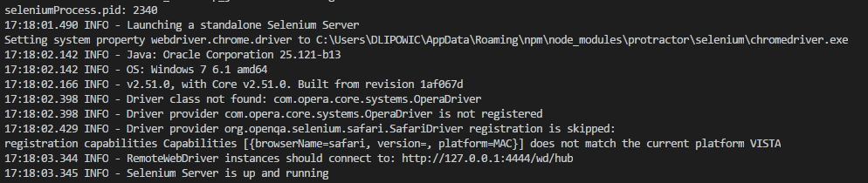
Konfiguracja frameworku - Zadanie
Utwórz folder będący repozytorium testowym np.: SeleniumJsLevelUp
Przejdź do folderu i zainstaluj globalnie protractora
Zaktualizuj webdriver-managera i uruchom go
Czas zadania (ok.5minut)
Oczekiwany rezultat: „Selenium Server is up and running”

Slide 8
Najczęściej używane elementy – browser i element
get - wywołanie adresu w przeglądarce
wait/sleep – czekanie w trakcie wykonywania skryptu
switchTo – przełaczanie pomiedzy oknami/zakładkami
element
locator
$$/$
isPresent / isElementPresent
findElement
getAtribute
getText
takeScreenshot
all
element.all
$$
isPresent
map

Slide 9
Najczęściej używane elementy - locators
locators
by
model
buttonText / partialButtonText
repeater
calssName
css
id
linkText
name
Xpath
expectedConditions
not
and
alertsPresent

Slide 10
Struktura repozytorium – cz.1
Przykładowa struktura repozytorium
src
feature
test
config
pageObject
spec
Notes:
Repozytorium testowe powinno mieć odpowiednią strukturę. W testach powinien być wyraźny podział pomiedzy pliki

Slide 11
Struktura repozytorium – cz. 2
Przykładowa struktura repozytorium
src
config
feature
featureFile
fetureFilePageObject
spec
functionalTestSpec
Notes:
Repozytorium testowe powinno mieć odpowiednią strukturę. W testach powinien być wyraźny podział pomiedzy pliki

Slide 12
Struktura repozytorium – cz.1
Przykładowa struktura repozytorium
src
feature
test
config
pageObject
spec
Notes:
Repozytorium testowe powinno mieć odpowiednią strukturę. W testach powinien być wyraźny podział pomiedzy pliki

Slide 13
Setup środowiska lokalnego
1. Go to the github
2. Create new repository LevelUP2017JS
3. Create local folder with your repository
4. "git init"
5. "git remote add origin $yourHTTPSgitRepositoryAddres "
6. Create .gitignore and add „node_modules/*”

Slide 14
Zadanie – automatyzacja sklepu internetowego cz. 1
Wejdź na stronę: https://shop.polymer-project.org
Otwórz swoje repozytorium testów
Utwórz package.json file z dependencjami których użyjesz: {"name": "LevelUP2017JS ","dependencies": { "webdriver-manager":"12.0.6","protractor": "5.2.0"}, }
Swórz config file który:
Wymusi na protractorze kożystanie z lokalnej instancji selenium webdriver
Będzie wykonywał się na przegladrce chrome
Będzie wykonywał przypadek testowy spec.js
Stwórz przypadek – sprawdź czy działa (jasmine describe)

Slide 15

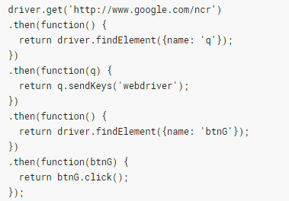
ControlFlow
Control flow – opakowuje JavaSciptowe elementy i wykonując akcje jedna po drugiej
Przykład Fragment kodu:
Zamiast akcji wywołujących się jedna po drugiej:

